Slide 1

EJECUCIÓN ACUMULADA DE GASTOS PRESUPUESTARIOS
AL MES DE AGOSTO DE 2018
PARTIDA 03:
PODER JUDICIAL
Valparaíso, octubre 2018

Slide 2
EJECUCIÓN ACUMULADA DE GASTOS A AGOSTO DE 2018
PARTIDA 03 PODER JUDICIAL
Principales hallazgos
El gasto del Poder Judicial, acumulado al mes de agosto de 2018, finalizó en $340.332 millones, equivalentes a un 59% de ejecución respecto al Presupuesto vigente.
En el Servicio de la Deuda se observó un aumento en la disponibilidad de recursos, que ascendió a $158 millones.
Respecto a las variaciones del presupuesto aprobado por el Congreso Nacional, se observa que la Academia Judicial aumentó su disponibilidad en $137 millones, y que la Corporación Administrativa del Poder Judicial, dispuso de $122 millones menos.
En iniciativas de inversión, los desembolsos alcanzaron a $31.576 millones (36% de ejecución), que corresponden a compromisos de arrastre de iniciativas de inversión identificadas el año 2018.
En Becas de Postgrado, con $142 millones, que se destinan a financiar estudios para funcionarios con formación universitaria del Poder Judicial como de la Corporación Administrativa, a la fecha de este reporte, ejecutaron un 50% sus recursos.
En los programas de capacitación, que contemplan recursos para la formación y perfeccionamiento de los funcionarios del Poder Judicial, alcanzó la siguientes ejecuciones: Programa de Formación, 22%; Programa de Perfeccionamiento, 58%; Programa de Habilitación, 31%; y Programa de Perfeccionamiento Extraordinario, 45%.

Slide 3
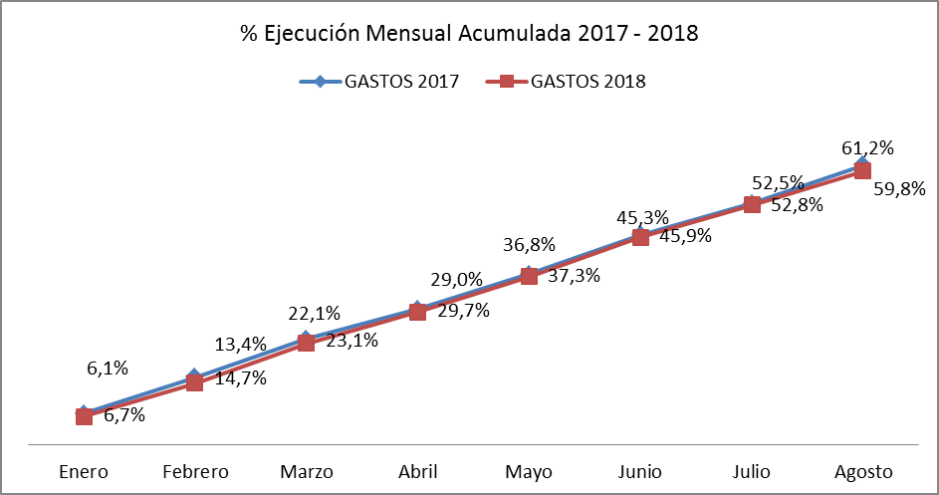
COMPORTAMIENTO DE LA EJECUCIÓN ACUMULADA DE GASTOS A AGOSTO DE 2018
PARTIDA 03 PODER JUDICIAL

Slide 4
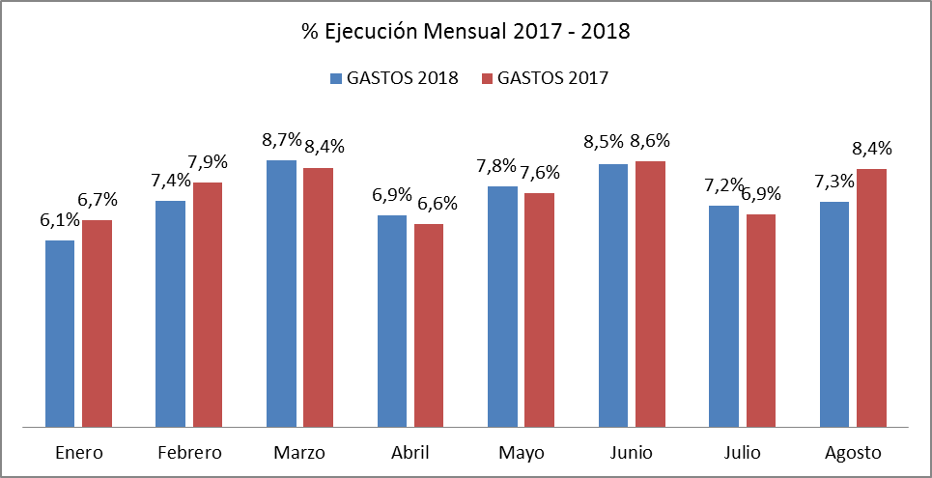
COMPORTAMIENTO DE LA EJECUCIÓN ACUMULADA DE GASTOS A AGOSTO DE 2018
PARTIDA 03 PODER JUDICIAL

Slide 5
EJECUCIÓN ACUMULADA DE GASTOS A AGOSTO DE 2018
PARTIDA 03 PODER JUDICIAL
en miles de pesos de 2018

Slide 6
EJECUCIÓN ACUMULADA DE GASTOS A AGOSTO DE 2018
PARTIDA RESUMEN POR CAPÍTULOS
en miles de pesos de 2018
Fuente: Elaboración propia en base a informes de ejecución presupuestaria mensual de DIPRES

Slide 7
EJECUCIÓN ACUMULADA DE GASTOS A AGOSTO DE 2018
PARTIDA 03. CAPÍTULO 01. PROGRAMA 01: PODER JUDICIAL
en miles de pesos de 2018

Slide 8
EJECUCIÓN ACUMULADA DE GASTOS A AGOSTO DE 2018
PARTIDA 03. CAPÍTULO 01. PROGRAMA 02: UNIDAD DE APOYO A TRIBUNALES
en miles de pesos de 2018

Slide 9
EJECUCIÓN ACUMULADA DE GASTOS A AGOSTO DE 2018
PARTIDA 03. CAPÍTULO 03. PROGRAMA 01: CORPORACIÓN ADMINISTRATIVA DEL PODER JUDICIAL
en miles de pesos de 2018

Slide 10
EJECUCIÓN ACUMULADA DE GASTOS A AGOSTO DE 2018
PARTIDA 03. CAPÍTULO 04. PROGRAMA 01: ACADEMIA JUDICIAL
en miles de pesos de 2018

